Slide 1
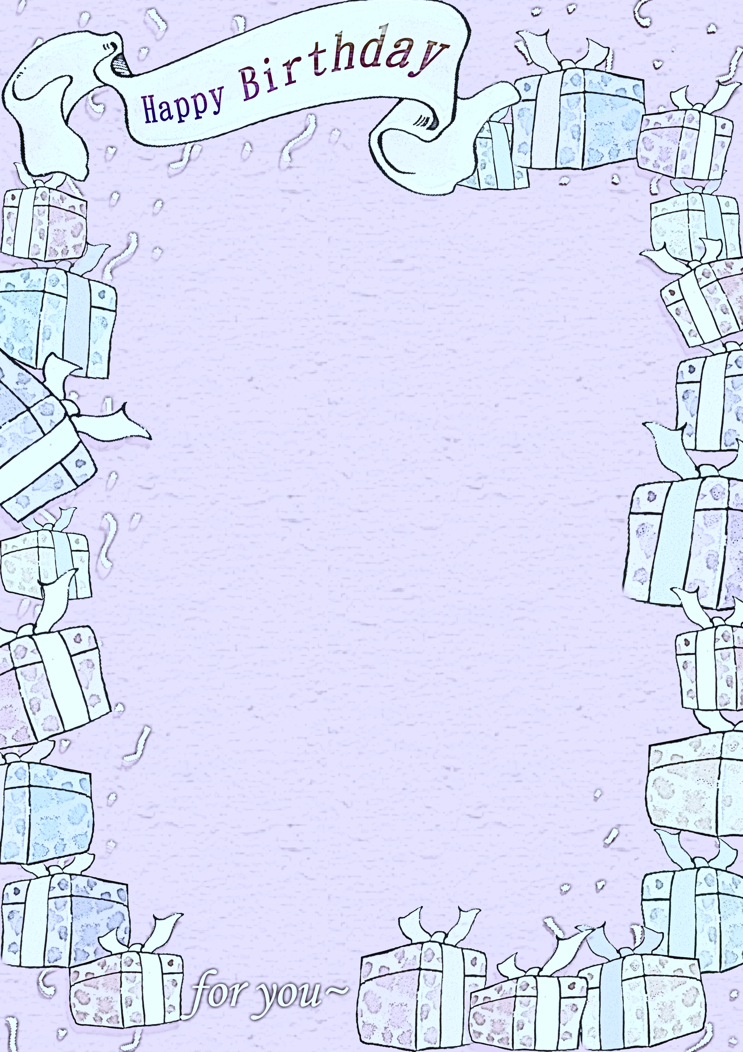
我喜歡放假
中秋節我在家看3C

